Slide 1

2025-2026 г.

Slide 2

Образовательная программа
специальность
Техническая эксплуатация подвижного состава железных дорог (вагоны)

Slide 3

91 | 93 | 84 | 93 | 88
8 | 4 | 13 | 4 | 6
0 | 0 | 1 | 1 | 1
1 | 3 | 2 | 2 | 5

Slide 4

90 | 81 | 84 | 88
6 | 16 | 12 | 8
0 | 1 | 1 | 0
4 | 2 | 3 | 4

Slide 5
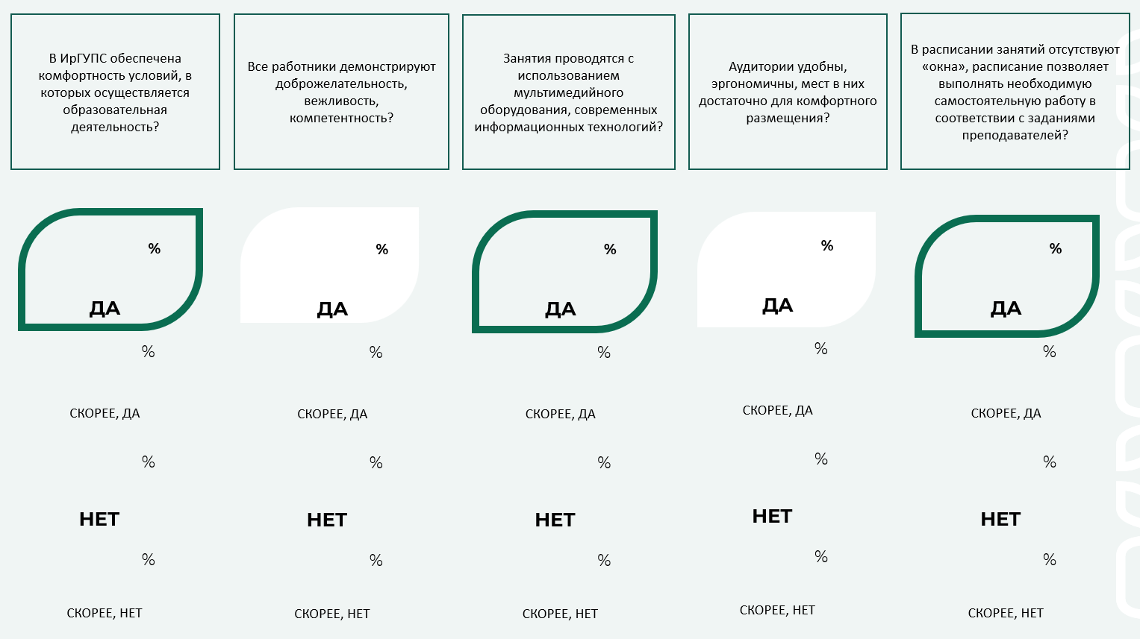
98 | 92 | 91 | 81 | 81
1 | 1 | 9 | 14 | 14
0 | 1 | 0 | 1 | 1
1 | 6 | 0 | 4 | 4

Slide 6

88 | 77 | 83 | 93
8 | 19 | 11 | 6
0 | 1 | 1 | 0
4 | 3 | 5 | 1

